Slide 1
이행계획서 – 선택적복지
노후장비 교체 프로젝트(U2L)
2017. 06. 20
노후장비 교체 프로젝트

Slide 2
목차
본이행 개요/목표
본이행 사전 준비
본이행 상세 일정
개발팀 이행 계획
인프라 이행 계획

Slide 3
1. 본이행 이행 개요/목표
추진목표
철저한 사전 준비를 통한 체계적인 본 이행 수행 및 업무 중단 최소화
- 이행을 위한 점검 체크 리스트 및 시간 단위 상세 수행 계획 수립
- 본 이행 수행 타스크 별로 담당자 및 확인자, 관련부서를 정의하여 체계적인 이행 활동 수행 보장
안정적인 본 이행 지원 체계 구축
- 이행 상황 통제 및 모니터링을 위한 상황 공유 체계 운영
- 이행조직을 중심으로 이행 관련 연계 조직과의 협조 체계 구축
성공 요인
철저한 준비 및 정례적인 이행 협의 실시
계획된 시간 내 데이터 이행 수행 및 이행된 데이터의 품질 보장
기간계 및 연계 시스템 간 완벽한 통합 진행 및 관리 체계 확보
변화된 시스템에 대한 사용자의 원만한 적응
준수 사항
본 이행 시나리오 적용
- 본 이행 기간 동안에는 본 이행 시나리오에 제시된 계획이 우선적으로 적용됨
- 본 이행 기간의 각 부문별 세부 계획은 반드시 본 이행 시나리오에 입각하여 수립되어야 함
비상 근무 기간 조치 사항 관리
- 본 이행 기간에 실행해야 할 모든 조치 사항은 이행팀에서 접수함으로써, 공론화 되어야 함
- 본 이행 기간에 실행되는 모든 조치 사항은 이행팀에서 실행 완료 여부를 관리하는 것을 원칙으로 함

Slide 4
2. 본이행 사전 준비 - 일정
구분 | 선택적복지 이행일정
 | 6월 |  |  |  |  |  |  |  |  |  |  |  |  |  |  | 7월
 | 12~18 |  |  | 19 | 20 | 21 | 22 | 23 | 24 | 25 | 26 | 27 | 28 | 29 | 30 | 01 | 02 | 03 | 04 | 05 | 06 | 07 | 08 | 09 | 10 | 11 | 12 | 13 | 14 | 15 | 16~29
운영환경 구축
테스트 수행
사전 이행
본 이행
안정화
통/테
환경구축
D/R 환경구축 및 테스트
운영환경
구성/점검
대외연계 환경구성
통합
테스트
(개발자)
통합테스트 (현업/CI)
대외연계테스트
Data
검증
시스템 테스트
PGM
검증
I/F
검증
상황실 운영방안 수립
본이행 근무체계 수립
외부기관 업무협조요청
(파트너/관계사/Vendor)
ARM 적용 검증
소스
반영
(ARM)
DB
이관
소스/IF 이관요청
File
이관
I/F
이관
Go-Live결정
인수/인계
모니터링
장애조치
이행

Slide 5
2. 본이행 사전 준비
□ 사전 준비 사항 (1/4)
운영 환경 구성
System
선택적복지 시스템 운영환경 구성정보 Fix 및 점검
보안 및 권한관리 적용 및 점검
시스템 최종환경점검 후 프로그램 로그파일 등 정리
운영 환경 튜닝 및 점검
Application
가용성 테스트, 백업 및 복구 테스트
사전준비사항
시스템 성능 및 운영감시 체계 정비
시스템 모니티링 환경 구성 및 점검 (Jenifer, Sherpa, OnTune등 구성)
운영 환경
네트워크 환경 구성 및 점검
AS-IS 시스템 연계 및 대내/대외 인터페이스 네트워크 환경 점검
대외 접속 전환 준비
변화 관리
데이터 이행을 위한 사전 작업
전환환경 구성 점검
(필요 시) 전환 후 변동분 반영 방안 점검

Slide 6
2. 본이행 사전 준비
□ 사전 준비 사항 (2/4)
자원통제, 변경관리 프로세스 적용
System
프로그램 소스 Freezing
자원 변경에 대한 관리 프로세스 적용
어플리케이션 영역 초기화
SI 이관대상 첨부파일 정보 및 파일 디렉토리 정보 확인
로그 일괄 정리 및 로그 레벨 운영 환경 설정 확인
Application
사전준비사항
솔루션 최종 버전 확인 및 Freezing
Client 배포 솔루션, 프레임워크, 암호화/보안 등 사용 솔루션 서버 설치 버전 최종 확인 및 Freezing
솔루션 운영 라이선스 적용 확인
운영 환경
Data 및 첨부파일 Freezing
사용자/고객/공통코드/상품서비스 등 어플리케이션에서 사용하는 기준 정보 Freezing
변화 관리
IP Address에 대한 도메인 설정 확인
연계 서버, DB 접속 정보 등 도메인 설정 정보 확인

Slide 7
2. 본이행 사전 준비
□ 사전 준비 사항 (3/4)
이행상황 공유 체계 운영
System
상황 공유체계 수립(메신저 창을 활용 한 상황공유 및 업무지시)
장애신고 처리 절차
비상근무 체제 정비
Application
비상근무 방안 작성 및 숙지
비상장애 대책 수립
비상복구 방안(Fail Back 시나리오)
사전준비사항
CI 운영팀 인수인계 준비
운영 환경
SI개발팀 운영권한 회수
안정화 기간 효율적인 협업 체계 구축(SI+CI)
과천/수원 센터 운영체계
시스템 환경 및 운영환경 교육
본 이행 훈련 완료
일(월)별 시스템 운영 Procedure 교육
변화 관리

Slide 8
2. 본이행 사전 준비
□ 사전 준비 사항 (4/4)
System
Application
사전준비사항
본사 부서 요청
운영 환경
오픈시 이행 및 업무 점검 지표 검증
대고객 관련 주요 고객 정보 점검
대외기관 및 벤더 협조
변화 관리
연계기관 업무 공유 및 본이행 점검 참여(선정)
비상시 대응체계를 위해 Hot Line 구축
H/W 및 S/W 등 해당 벤더 비상 대기 협조

Slide 9
3. 본이행 상세 일정 - 마일스톤
구분 | 선택적복지 이행일정
 | 14일(금) |  |  |  |  |  | 15일(토)
 | 18 | 19 | 20 | 21 | 22 | 23 | 24 | 01 | 02 | 03 | 04 | 05 | 06 | 07 | 08 | 09 | 10 | 11 | 12 | 13 | 14 | 15 | 16 | 17 | 18 | 19
주요일정
세부일정
정상 서비스
서비스 중지
정상 서비스
AS-IS DB백업
TO-BE DB백업
AS-IS
Batch
데이터 전환
(DB, File)
DB/SYS
검증
서비스 검증
(자체/현업/IF)
Go-
Live
결정
TO-BE
Batch →
시스템
오픈
09:00
21:00
00:00
02:00
03:00
04:00
05:00
06:00
07:00
08:00
09:00
10:00
12:00
13:00
14:00
TO-BE
DB
재기동
→ No Archive
AS-IS
WAS
Down
AS-IS
Batch
Start
파일
전송
TO-BE
DB
Import
Archive
Mode
변경
시스템 검증
SI/CI
검증
현업
검증
파트너
검증
결과
취합
보고
Go-Live
결정
TO-BE
Batch
수동수행
00:00
00:05
03:30
04:00
데이터
검증
07:10
08:00
09:00
11:00
12:00
12:40
14:20
AS-IS
DB Export
05:40
06:00
TO-BE
WEB/WAS
Start
NAT IP
변경
계정
원복
Index
rebuild
07:00
안내
페이지삭제
안내
페이지
게시
TO-BE
Batch
정보 수정 (eZjobs)
EAI
/MCI
/FEP
이관
02:10
05:00
07:00
계정
통제
12:50
13:10
23:50
02:10
07:00
09:00
* 기간계 전송 파일 선/복서버 확인 후 이관

Slide 10
3. 본이행 상세 일정
타스크 | 세부 내역 | 시작일시 | 종료일시 | 담당자 | 비고
AS-IS 백업 (DB, FILE) | - DBMS 데이터 및 파일 백업 | 7/14 22:00 | 7/15 02:00 | 김창균 | 업무파일(배치 후 수행)
안내페이지 게시 | - 시스템 이관 안내페이지 (TO-BE) | 7/14 09:00 | 7/15 11:00 | 원순양
안내페이지 게시 | - 시스템 이관 안내페이지 (AS-IS) | 7/14 23:50 | 7/15 00:00 | 원순양 | AS-IS 접속불가
AS-IS 온라인서비스 종료 | - WEB/WAS 다운 | 7/15 00:00 | 7/15 00:05 | 김창균
AS-IS 최종 배치 수행 | - 배치작업 수행 | 7/15 00:05 | 7/15 02:00 | 원순양
배치작업 정보 변경 | - TO-BE 배치작업 정보 수정 (EZJOBS, Control-M) | 7/15 02:00 | 7/15 03:00 | 김범진
인터페이스 이관 | - TO-BE 서버로 I/F 설정 변경 (EAI, MCI, FEP) | 7/15 02:10 | 7/15 03:00 | 홍의찬 | 작업 후 기간계→선/복 전송
파일이관 및 검증 | - 파일 압축→이관→압축해제→파일 이관 검증 | 7/15 03:10 | 7/15 07:00 | 김주형 | 체크리스트
DB이관 및 검증 | - Data export → 이관 → Import → Index rebuild → Archive mode (조회모드) →DB 이관 검증 | 7/15 02:10 | 7/15 07:00 | 이지훈/원순양 | 체크리스트
테스트 사용자 통제 | - 계정 정보 통제 작업 (테스트 담당자만 접근 가능) | 7/15 07:50 | 7/15 08:00 | 이지훈 | 사전 테스트 담당자 확보
온라인 기동 및 시스템 점검 | - WEB/WAS 기동 및 시스템 자체 검증 | 7/15 07:00 | 7/15 08:00 | 이인용/김종성
온라인 자체 검증 | - 온라인 화면 검증 (SI/CI) | 7/15 08:00 | 7/15 10:00 | SI/CI
온라인 현업 검증 | - 온라인 화면 검증 (현업) | 7/15 09:00 | 7/15 11:00 | 현업 | 체크리스트
TO-BE 백업 (DB, FILE) | - DBMS 데이터 및 파일 백업 | 7/15 09:00 | 7/15 13:00 | 김창균 | 업무파일(배치 후 수행)
온라인 대외환경 구성 | - NAT 서버IP 변경 (AS-IS 서버IP → TO-BE서버 IP) | 7/15 08:00 | 7/15 08:10 | 한모세
온라인 대외 연계 검증 | - 대외 시스템 연계 및 파트너 검증 | 7/15 11:00 | 7/15 12:00 | 원순양/현업 | 체크리스트
검증 결과 취합 및 분석 | - 데이터검증/온라인 검증결과 취합 및 보고 | 7/15 12:00 | 7/15 12:30 | 서영실
▶ GO-LIVE 결정 | - 검증 결과를 통한 시스템 오픈 여부 결정 | 7/15 12:30 | 7/15 13:00 | 현업/송진회
테스트 사용자 통제(원복) | - 계정 정보 원복 | 7/15 13:00 | 7/15 13:10 | 이지훈
TO-BE 배치작업 수행 | - 휴일 배치작업 수행 (수동) 및 결과 확인 | 7/15 14:10 | 7/15 16:00 | 원순양 | Control-M 스케줄링 Hold해제
실환경 점검 | - 운영모드에서 최소 거래 수행하여 실환경 검증 | 7/15 13:10 | 7/15 13:20 | 현업 | 실 거래를 통한 환경점검
안정화 수행 | - 시스템 성능/기능 모니터링 | 7/15 16:00 | ~ | 개발팀

Slide 11
4.1. 파일 이관 방안
개요
Task 명(코드) | 파일 이관작업 수행 | Task 정의 | 파일에 대한 이관 작업 실시
작업 일자 | 7/15 03:10 ~ 7/15 07:00 | 수행 시점 | 시스템 사용 중지 및 배치작업 종료 후
작업 절차 및 검증 방안
1. 시스템 사용 중지
2. To-Be 운영계 File 이관 (CI 담당자)
3. 이관 데이터 검증 (CI 담당자)
< 7/15 00:00 >
시스템 사용 중지
As-Is 운영장비
To-Be 운영장비
< 이관 담당자 >
이관 파일 용량 및 File수 비교 (체크리스트 작성)
<정보기획(PI) >
이관결과 확인
(정합성 확인)
이관 결과
상황실
제출
As-Is 운영계
첨부파일
불필요 파일 제외
첨부파일
첨부파일
최종 Data 확인 -용량 -File 수
이관 대상(6월 현재)
선택적복지 (40 GB)
이관 대상
선택적복지
체크리스트
- 이행 결과(서명) SI/CI/PI
현업 ( ~ 7/15일 00:00)
운영 담당자(7/15일 03:10 ~ 7/15 06:00)
CI / SI (7/15일 06:00 ~ 07:00)
이관 담당자 | 김창균 | SI 담당자 | 김종성 | CI/PI 담당자 | 김주형/원순양/송진회

Slide 12
4.2. 데이터 이관 방안
개요
Task 명(코드) | Data 이관 | Task 정의 | 운영계 Data 이관 및 검증 방안 수립
작업 일자 | 7/15 02:10 ~ 7/15 07:00 | 수행 시점 | AS-IS 배치작업 종료 후 진행
작업 절차 및 검증 방안
1. 시스템 사용 중지
2. To-Be 운영계 Data 이관 (SI DBA)
3. 이관 데이터 검증 (센터/프로젝트)
< 7/15 02:00 >
AS-IS 배치작업 종료
As-Is 운영장비
To-Be 운영장비
< SI DBA >
이관 data 검증 (체크리스트 작성)
< 정보기획(PI) >
이관결과 확인
(정합성 확인)
이관 결과
상황실
제출
As-Is 운영계
< 7/15 02:10 >
Export
< 7/15 03:30 >
이관
< 7/15 04:00 >
Import
데이터
데이터
최종 Data 확인 -용량 -record 개수 등
이관 대상 (fbdb01,02 → pflbdb01,02)
예상 용량 : 250 GB (현재)
체크리스트
- 이행 결과(서명) SI/CI/PI
현업 ( ~ 7/15일 02:00)
SI DBA (07/15일 02:10 ~ 07/15 06:00)
SI / CI (7/15일 06:00 ~ 07:00)
SI 담당자 | 이지훈 | CI/PI 담당자 | 반권익,원순양/송진회

Slide 13
4.3. 데이터 및 파일 이행/검증 방안
데이터 및 파일 이관 검증 체크리스트 (예시)
담당자 | 관리자 | As-Is Size (첨부파일/DB) | To-Be Size (첨부파일/DB) | As-Is File 수 (File수/Object수) | To-Be File 수 (File수/Object수) | 특기사항
김종성 | 이상준 | 수기 기록 | 수기 기록 | 확인 | 확인 | □ DB이관 후 SQL처리를 통한 이관 검증 - CI팀 : Source Table 점검용 SQL수행 - SI팀 : Target Table 점검용 SQL수행 - 카드 : 일치 여부 확인 후 서명
이지훈 | 이상준 | 수기 기록 | 수기 기록 | 확인 | 확인
김주형 | 최영탁 | 수기 기록 | 수기 기록 | 확인 | 확인
김재현 | 최영탁 | 수기 기록 | 수기 기록 | 확인 | 확인
SI 담당자 | 이지훈 선임, 김종성 선임 | CI 담당자 | 김주형 선임, 반권익 수석, 원순양 책임

Slide 14
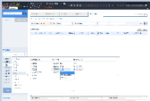
4.4. 현업 화면 검증/오류 조치 방안
개요
Task 명 (코드) | To-Be 운영 시스템 점검 (조회모드로 진행) | Task 정의 | 현업 화면점검 및 오류 발생 시 대응방안
작업 일자 | 7/15 10:00 ~ 13:00 | 수행 시점 | 데이터 이행 및 IT구동점검 이후
작업 절차 및 검증 방안
수행절차
검증방안
ㄴㅇㄴㅇㄴㅇㄴㄴㅇㄴㅇㄴㅇㄴㅇㄴㄴㅇㄴㅇㄴㅇㄴㅇㅇㄴㅇㄴㅇㄴ
“현업 점검자별 점검 대상 화면 : 본이행 시나리오에 사전 등록”
화면을 통한 이행 데이터 점검 - 중요 화면 일치 여부 점검 - 주요 데이터 일치 여부 확인
불일치 발생 시 “상황실 先 보고 後 조치”
불일치건 영향도 분석 후 조치 방안 수립 - 상황실 의사결정 사항 : 재적재, 데이터 변경, 무시
종료 기준 (상황실 의사결정) - 상황접수건 조치 - 화면 점검 대상 성공
정상
Y
체크 리스트
결과입력
N
상황접수(메신저)
/
SI 조치
조치사항
확인
지정된 테스트 PC/기기에서 실시
테스트 대상 화면 사전 선정 및 점검자 사전 지정
SI 담당자 | 서영실 수석, 개발팀 | CI/PI 담당자 | 원순양 책임/현업

Slide 15
4.5. Daily Batch 수행 점검 방안 (오픈 후 작업)
개요
Task 명 (코드) | Daily 배치 수행/검증 | Task 정의 | 오픈 후 첫 영업일 Daily 배치 수행/검증 방안
작업 일자 | 7/15 14:20 ~ | 수행 시점 | 오픈 후 일정기간(1주간) 배치 정합성 점검
작업 절차 및 검증 방안
수행절차
검증방안
CI 담당자 지정
핵심작업 Check List 사전 준비 - 작업예정시간 관리를 통한 지연 요소 사전 감지 - 작업 시작/종료 시 상황실 보고
작업담당자 야간 대기, 수작업 검증 후 후속작업 진행 - 관리자 검토를 통한 오류 방지
오류 발생 시 즉시 대처 가능한 SI 개발 인력 상주 - 오류 조치 방안은 상황실 의사결정 사항
7/15 배치작업 Order
핵심 배치
상황실
모니터링
배치작업
수동수행/점검
정상
Y
후속작업
수행
N
Order 내역 점검(HOLD)
상황접수(메신저)
및
SI 조치
조치사항
확인
CI 담당자,파트장
SI 담당자 | 서영실 수석, 개발팀 | CI/PI 담당자 | 원순양 책임/송진회 프로

Slide 16
4.6. 개발팀 Go-Live 체크리스트
1차, 2차 점검 후 결과를 취합하여 주요 점검지표의 달성여부로 판단하여 최종 이행 의사 결정을 함
1차 점검
2차 점검
Go-Live 결정
이행완료
인프라 검증
화면 검증
이행 착수
데이터 검증
1차 점검
2차 점검
이행 검증
상황 판단
의사 결정
대고객 OPEN
첨부파일 검증
연계검증
■ 이행 점검단계 점검 지표
구분 | 주요 점검 지표 | 목표 | 측정 방법(산출식) | 측정주체
1차 점검 | 인프라 이행율 | 100% | 이행 시나리오 정상 수행 수 / 이행 시나리오 총 수 | 상황실
 | 데이터 이행 검증(유지,셋업) | 100% | 정상 데이터 이행 테이블 수 / 데이터 이행 총 대상 테이블 | SI/CI/삼성카드
 | 첨부파일 검증 | 100% | 정상화면 수 / 총 점검 대상 화면서 | 상황실
2차 점검 | 화면 검증 | 100% | 정상 검증 화면 수 / 검증 대상 총 화면수 | PI
 | 연계검증 | 100% | 정상 수 / 총 연계 대상 수(점검 대상) | PI/CI
이행 후 점검 | 일일 운영 상황 조치율 | 100% | 상황발생 조치완료(계획완료) / 총 등록 수 ※ 영향도 고려하여 상황실 의사결정 사항 | PI/CI/SI

Slide 17
4.7. 시스템 원복 진행 방안
치명적인 오류 또는 타 시스템에 끼치는 악영향을 고려하여 원복이 결정되면, 시스템 원복 프로세스에 따라 안정적으로 당초 시스템으로 전환함
1차 점검
2차 점검
Go-Live 결정
이행완료
인프라 검증
화면 검증
이행 착수
데이터 검증
1차 점검
2차 점검
이행 검증
상황 판단
의사 결정
대고객 OPEN
첨부파일 검증
연계검증
원복 결정 時
시스템 원복 프로세스
To-Be WEB/WAS 서버 다운
L4 공인 IP
As-Is로 원복
As-Is
원복 Open
정상
As-Is
시스템 점검
As-Is
DB
Open
To-Be
시스템 점검
To-Be
DB 서버
다운
Yes
I/F As-Is로원복
As-Is
WEB/WAS
Open
Yes
정상
To-Be 시스템 가동 중지 확인

Slide 18
4.8. 상황실 운영방안
상황실은 별도로 구성하지 않으며, 각 담당자의 근무 위치에서 본이행 타스크를 수행하며, 블루원 메신저, Knox messenger를 사용하여 타스크 진행과 이슈를 공유함
1
현업
정보기획
4
2
개발자
Blueone
Messenger
인프라
/사업관리
Knox
Messenger
개발자 블루원 메신저
가입 필수
3
CI/센터
부서별
역할
1
업무검증 및 Go-Live 의사결정
2
본이행 일정, 이슈관리 및 오류 조치
결과
분석
Go-Live
의사결정
3
본이행 타스크 수행, 시스템 모니터링 및 오류조치
4
온라인/배치 검증 및 프로그램 에러 조치

Slide 19
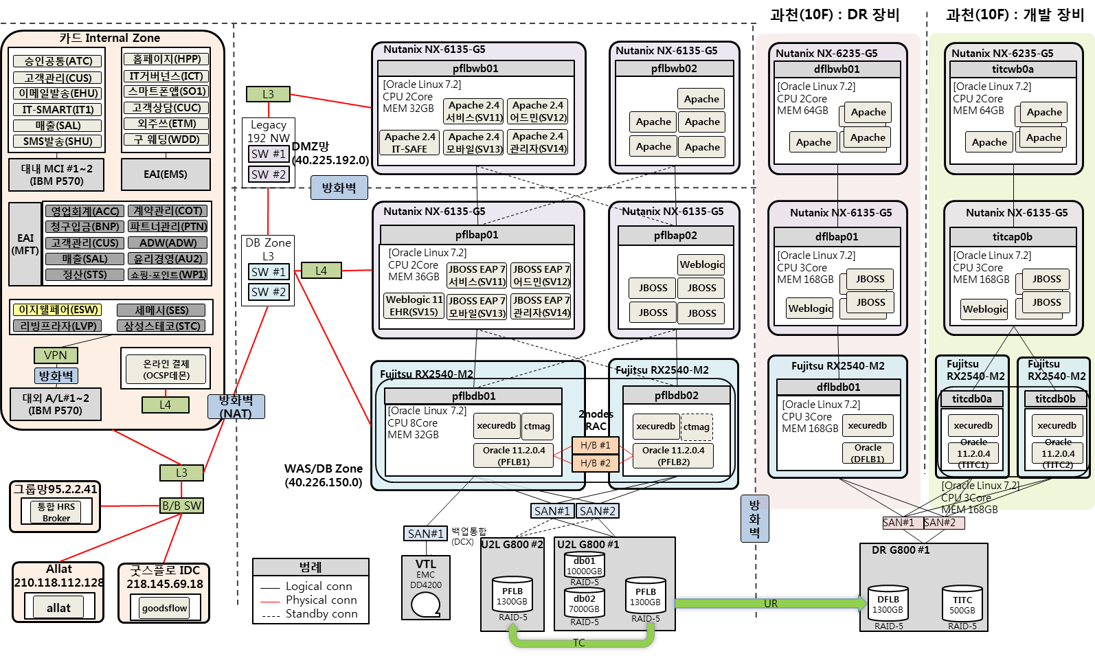
5.1. 선택적복지시스템> 물리구성

Slide 20
5.2. 선택적복지시스템> 논리구성
[개발/테스트]
[운영]
[ 장애 대응 ]
[스마트워크플레이스]
[스마트워크플레이스]
[SMW & BIM Web]
선택적복지시스템
MDM
MDM1
MDM2
WEB1
WEB2
2c / 16G
psmwmd01
40.225.192.44
2c / 16G
psmwmd02
40.225.192.45
2c / 32G
psmwwb01
40.226.194.145
2c / 32G
psmwwb02
40.226.194.146
Win2012 R2
2c / 16G
tsmwmd01
40.10.22.67
Oracle Linux
HA/RAC구성
[인터넷 공통]
[선택적 복지]
WEB
WEB1
WEB2
WEB1
WEB2
WEB
WEB
2c / 64G
titcwb0a
40.10.22.157
2c / 32G
pitcwb0a
공인
40.225.192.40
2c / 32G
pitcwb0a
공인
40.225.192.41
3c / 64G
pflbwb01
공인
40.225.192.42
3c / 64G
pflbwb02
공인
40.225.192.43
2c / 48G
dflbwb01
40.236.192.42
2c / 48G
dflbwb02
40.236.192.43
WAS
WAS1
WAS2
WAS1
WAS2
WAS
WAS
3c / 168G
titcap0a
40.10.22.156
2c / 36G
pitcap0a
40.226.150.103
2c / 36G
pitcap0b
40.226.150.104
5c / 58G
pflbap01
40.226.150.117
5c / 58G
pflbap02
40.226.150.118
3c / 40G
dflbap01
40.236.150.139
3c / 40G
dflbap02
40.236.150.140
DB
DB
DB1
DB2
DB1
DB2
DB
2c / 64G
titcdb0a
40.10.22.58
2c / 64G
titcdb0b
40.10.22.68
4c / 96G
pitcdb0a
40.226.150.113
4c / 96G
pitcdb0b
40.226.150.114
8c / 128G
pflbdb01
40.226.150.115
8c / 128G
pflbdb02
40.226.150.116
8c / 156G
dflbdb01
40.236.150.148

Slide 21
5.3. 선택적복지시스템 소프트웨어 구성
WEB서버 (공통)
OEL 7.2*
보안/공통 S/W*
JBoss EWS 3.1.0
xecureWeb
nProtect KeyCrypt
WebCube
IB Sheet Pro
FusionChart Pro
WEB서버 (공통)
OEL 7.2*
보안/공통 S/W*
JBoss EWS 3.1.0
xecureWeb
nProtect KeyCrypt
WebCube
IB Sheet Pro
FusionChart Pro
WAS서버(공통)
OEL 7.2*
보안/공통 S/W*
JBoss EAP 7.0.4
xecureWeb
xecureDB
D'Amo
eptray
WAS서버(공통)
OEL 7.2*
보안/공통 S/W*
JBoss EAP 7.0.4
xecureWeb
xecureDB
D'Amo
eptray
* OEL : Oracle Enterprise Linux 7.2 x86_64
보안/공통 S/W : 센터에서 직접
- ontune
- etrust
- Netbackup
- 아크로니스
- HP-SA
- Maxigent
- Tivoli agent
- server-i
- splunk
DB서버 (개발/인터넷 공통)
OEL 7.2*
Oracle Cluster System
보안/공통 S/W*
Oracle 11g R2
xecureDB
Data Aid
Control-M
Tibco MFT
D'Amo
DB서버 (공통)
OEL 7.2*
Oracle Cluster System
보안/공통 S/W*
Oracle 11g R2
xecureDB
Data Aid
Control-M
Tibco MFT
D'Amo
서버 | 대수
WEB Server | 2
WAS Server | 2
DB Server | 2

Slide 22
5.4. 긴급 배포 방안
□ 본 이행 기간에는 긴급반영(SR無)을 원칙으로 적용하여, 안정화 1주 동안 이행팀 통제 하에 긴급반영 선택 적용
접수
분석
설계
개발
승인
이관
긴급반영 절차
이관요청
승인
배포
[ 이관 요청자 ]
- 오픈전, 본이행 : SI 개발자
- 오픈 후 : 운영자
체크인/체크아웃
테스트서버 이관
빌드 및 결과 확인
ARM
(운영자
/개발자)
ARM
(PL/CI관리자/PMO)
ARM
(배포관리자)
형상서버
SR처리 절차
접수 및 분할
변경대상등록
이관요청
승인
배포
IT-Central (고객)
조치계획작성
체크인/체크아웃
테스트서버 이관
빌드 및 결과 확인
ARM
(운영자
/개발자)
ARM
(PL/CI관리자)
ARM
(배포관리자)
ARM (PI)
[ 이관 요청자 ]
- 오픈전, 본이행 : 개발자
- 오픈 후 : 운영자
형상서버

Slide 23
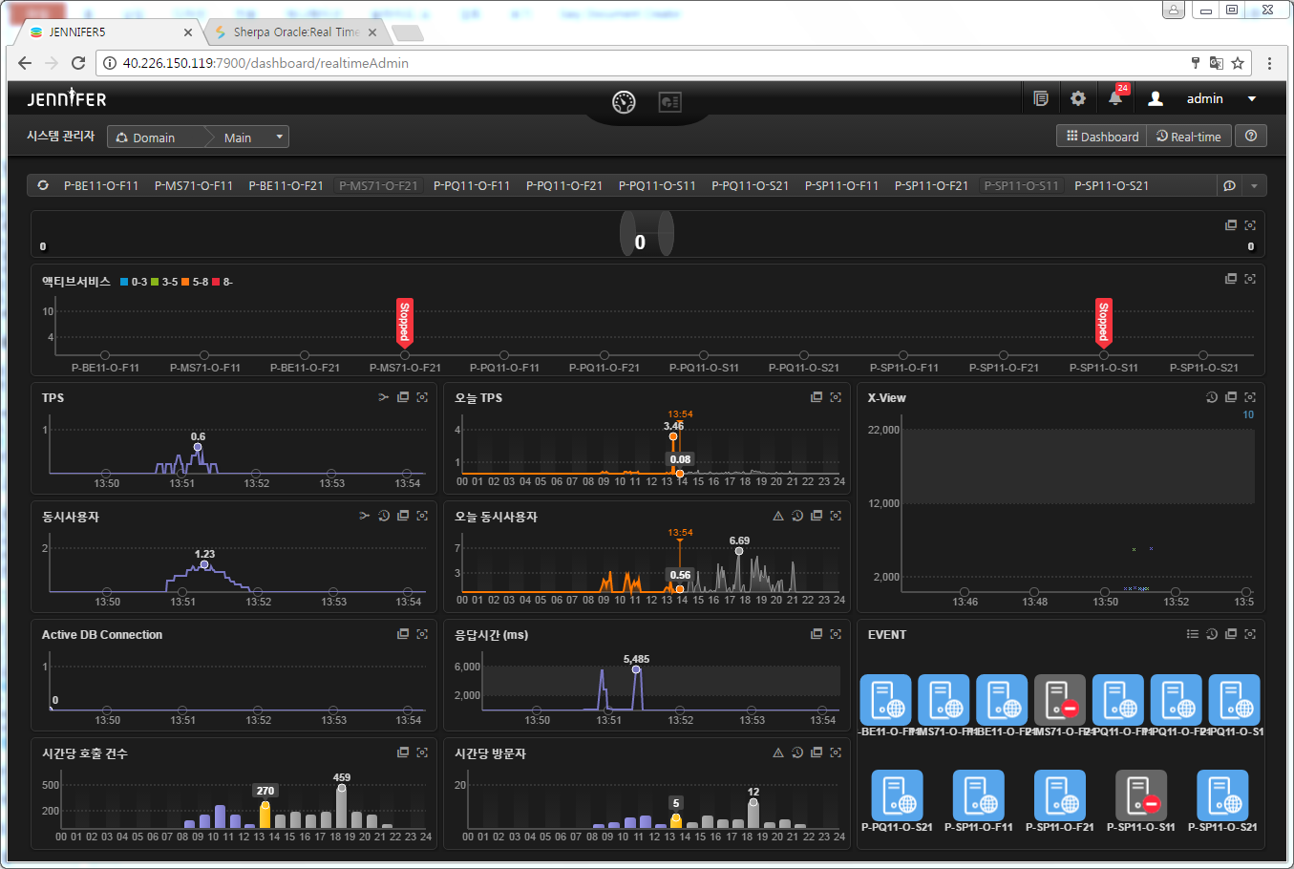
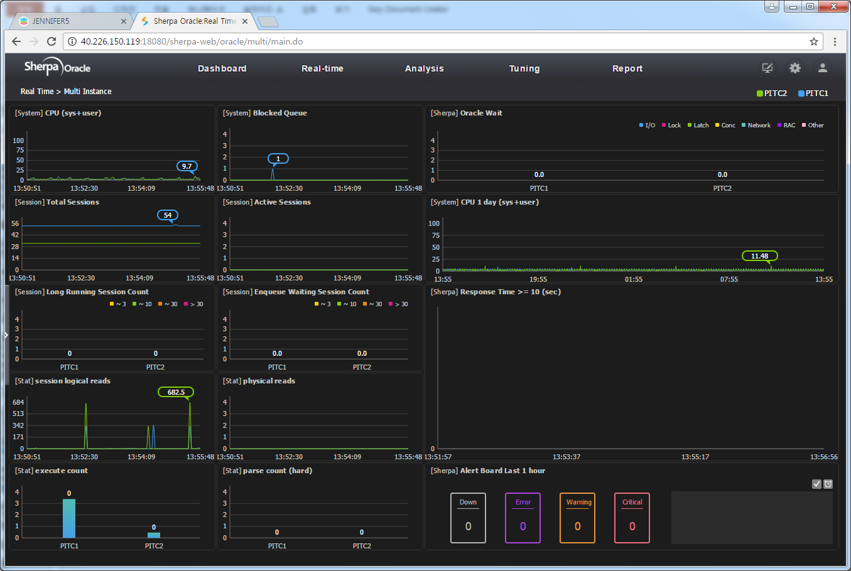
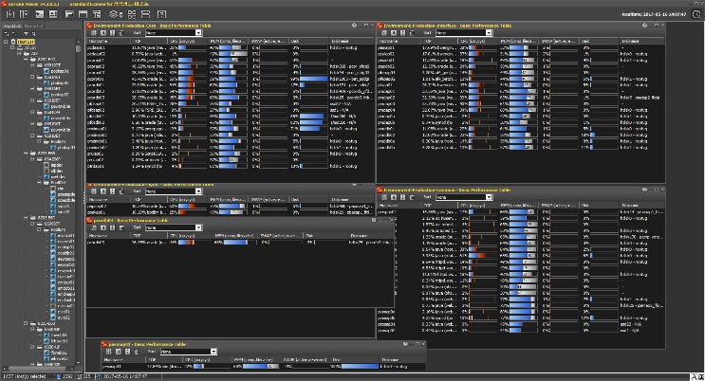
5.5. 시스템 모니터링 방안
개요
Task 명(코드) | 시스템 모니터링 환경 점검 | Task 정의 | 시스템 모니터링 환경 구성 및 방안 수립
작업 일자 | 7/3 ~ 7/7 | 수행 시점 | 사전 작업 및 이행 당일 모니터링 수행
□ 본 이행 기간에는 센터에서 제공하는 시스템 모니터링 툴(On Tune)과 PoC를 위해 설치 한 모니터링 툴(Jennifer, Sherpa)을 활용 하여 시스템 상태 및 부하 상황 등 점검에 활용
작업 절차 및 운영 방안
1. 모니터링 환경 구축
2. 시스템 모니터링 (이행 당일 모니터링 화면)
Ontune서버
WAS/DB 모니터링서버
인터넷 공통 시스템
WAS 모니터링
DB 모니터링
시스템 모니터링
SI 담당자 | 김종성 선임 | CI/PI 담당자 | 박찬익 선임

Slide 24
첨부1) 본이행 근무 계획표 (1/2)
구분 | 담 당 자 | 근무 시간 | 연락처 | 역할 | 비 고
Project | 이상준 수석 | 7/14 18:00 ~ 7/15 20:00 | 010-4731-9729 | 시스템 부문 이행 작업 총괄
 | 서영실 수석 | 7/14 18:00 ~ 7/15 20:00 | 010-4596-8218 | 이행작업 총괄 (esp. 개발부문)
 | SA (이동도 수석,이인용 선임) | 7/14 18:00 ~ 7/15 20:00 | 010-9131-0439 | 소스 이관 및 검증
 | TA (김종성 선임) | 7/14 18:00 ~ 7/15 20:00 | 010-3308-2895 | 첨부파일 이관/WEB/WAS 검증
 | DBA (이지훈 선임) | 7/14 18:00 ~ 7/15 20:00 | 010-6486-3420 | DB이관 및 검증 DB 상태 점검 및 DB 운영
 | OSC (홍재우 상무) | 7/15 06:00 ~ 7/15 20:00 | 010-2088-7751 | M/W, Web 서버 운영 관리
CI | TA (김주형 선임) | 7/15 01:00 ~ 7/15 14:00 | 010-8145-4571 | 파일 이행 지원/검증
 | DBA (반권익 선임) | 7/15 06:00 ~ 7/15 20:00 | 010-2419-6642 | DB부문 이행 지원/검증
 | 원순양 책임 | 7/15 06:00 ~ 7/15 20:00 | 010-4154-5219 | 업무 이행지원 및 검증
 | 김종남 책임 | 7/15 07:00 ~ 7/15 20:00 | 010-3871-0338 | 방화벽 등록 및 지원
 | 김범진 책임 | 7/14 11:00 ~ 7/15 03:00 7/15 13:00 ~ 7/15 16:00 | 010-2985-3174 | Control-M, 배치 운영 지원
 | 이재진 책임, 홍의찬 선임 | 7/15 07:00 ~ 7/15 20:00 | 010-9397-0408 010-8581-6563 | I/F 이행지원 및 모니터링

Slide 25
첨부1) 본이행 근무 계획표 (2/2)
구분 | 담 당 자 | 근무 시간 | 연락처 | RnR | 비 고
센터 | 최병모 책임 | 7/14 22:00 ~ 7/15 08:00 | 010-8868-1338 | - 시스템 모니터링
 | 천윤중 책임 | 7/15 08:00 ~ 7/15 16:00 | 010-4024-9241 | - 시스템 모니터링
 | 홍기웅 책임 | 7/14 22:00 ~ 7/15 08:00 | 010-7929-0232 | - 시스템 모니터링 | 이행시 VDI
 | 이주섭 선임 | 7/15 08:00 ~ 7/15 16:00 | 010-4569-7771 | - 시스템 모니터링 | VDI 대기
 | 한모세 선임 | 7/15 08:00 ~ 7/15 16:00 | 010-4569-7771 | - 네트워크 IP변경 및 모니터링
S/W 엔지니어 | xecureweb 엔지니어 (정상훈) | 7/15 08:00 ~ 7/15 20:00 | 010-5005-8262 | xecure S/W 기술 지원 | 유선 대기
 | xecuredb 엔지니어 (박대운) | 7/15 08:00 ~ 7/15 20:00 | 010-9795-3630 | xecure S/W 기술 지원 | 유선 대기
 | oracle 엔지니어 (조종우) | 7/15 02:00 ~ 7/15 20:00 | 010-8785-1328 | 오라클 DB 관련 기술 지원 | 유선대기
 | nProtect 엔지니어 (추연진) | 7/15 08:00 ~ 7/15 20:00 | 010-8961-5697 | nProtect Key 엔지니어 | 유선대기
 | WebCube 엔지니어 (홍인수) | 7/15 08:00 ~ 7/15 20:00 | 011-9941-7459 | WebCube 엔지니어 | 유선대기
시스템 엔지니어 사전 협조요청 : 센터
어플리케이션 엔지니어 사전 협조요청 : 정보기획 송진회 차장

Slide 26
첨부2) 선택적복지 오픈 이행 시나리오
□ 이행 시나리오 참조 (엑셀파일)

